Slide 1
IBM i fagdag
11. september 2024
Marianne Ottersen
Utvikler i Eika Forsikring

Slide 2
Code for

Slide 3
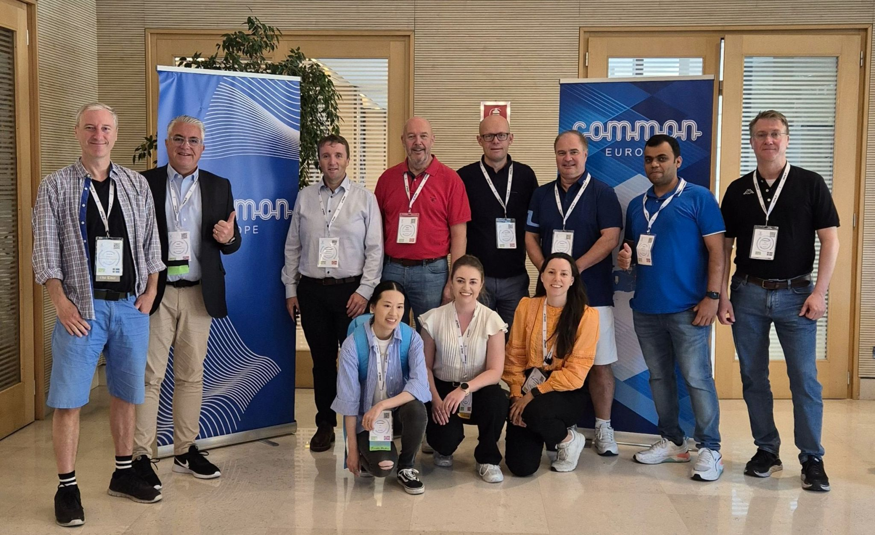
COMMON EUROPE 2024

Slide 4
COMMON EUROPE 2024
Christian Jorgensen, Sébastien Julliand, Liam Barry Allan

Slide 5
https://github.com/codefori/vscode-ibmi

Slide 6
https://github.com/codefori/vscode-ibmi

Slide 7
https://github.com/codefori/vscode-ibmi

Slide 11
Det er enkelt!
1
2
3
4
5
Installer VS Code
(Installer Extension
Code for i)
Fork GitHub repository
Gjør endringer lokalt
Commit til GitHub

Slide 12
Prøv det selv?
Fresht interface
Bli kjent med Git
Bidra
VS Code er rask, moderne og ser bra ut!
Integrasjon med Git.
En god måte å bli kjent med Git, og se hvor enkelt man kan samarbeide!
Gyllen mulighet til å bidra inn i IBM i community.
Bli kjent og dele idéer!

Slide 13
Prøv det selv?
Fresht interface
Bli kjent med Git
Bidra
VS Code er rask, moderne og ser bra ut!
Integrasjon med Git.
En god måte å bli kjent med Git, og se hvor enkelt man kan samarbeide!
Gyllen mulighet til å bidra inn i IBM i community.
Bli kjent og dele idéer!

Slide 14
TAKK FOR MEG
Email
marianne.ottersen@eika.no

